Slide 1
第4章 随机变量的数字特征
关键词：
数学期望
方差
协方差
相关系数

Slide 2
问题的提出：
  在一些实际问题中，我们需要了解随机变量的分布函数外，更关心的是随机变量的某些特征。
例：
  在评定某地区粮食产量的水平时，最关心的是平均产量；
  在检查一批棉花的质量时，既需要注意纤维的平均长度，又需要注意纤维长度与平均长度的偏离程度；
  考察武汉市区居民的家庭收入情况，我们既需要知道家庭的年平均收入，又要研究贫富之间的差异程度；

Slide 3

§1 数学期望
例1：甲、乙两人射击比赛，各射击100次，其中甲、乙的成绩
如下：
评定他们的成绩好坏。
甲
8
9
10
乙
8
9
10
10
80
10
20
65
15
次数
次数
解： 计算甲的平均成绩：
计算乙的平均成绩：
所以甲的成绩好于乙的成绩。
用概率加权的计算平均值，就得到了数学期望，也称均值。

Slide 4
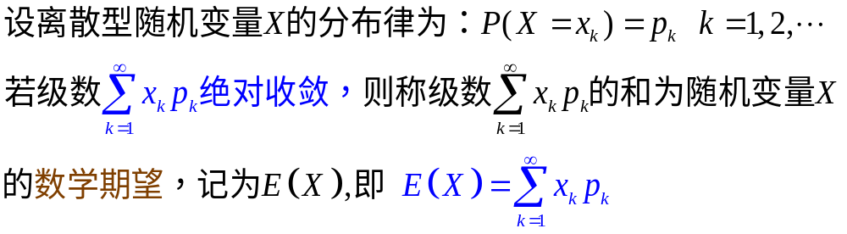
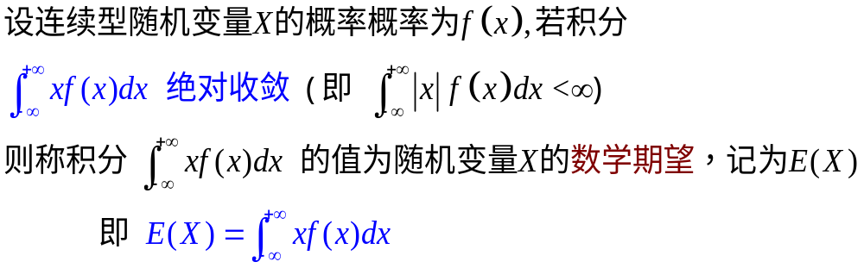
定义：
定义：

Slide 5

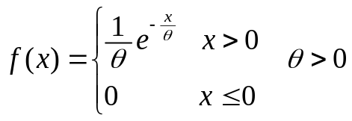
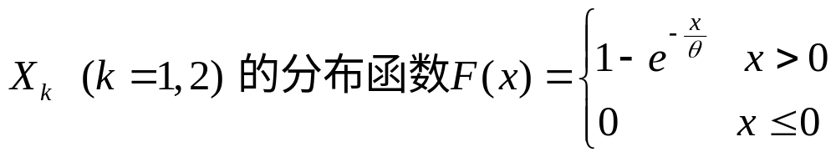
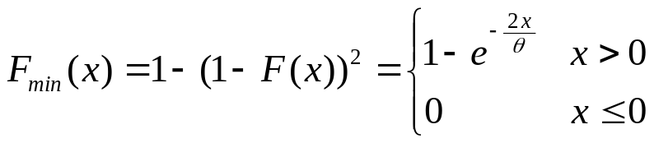
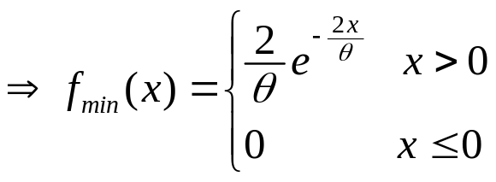
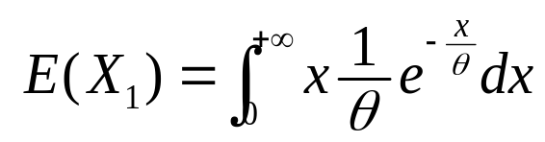
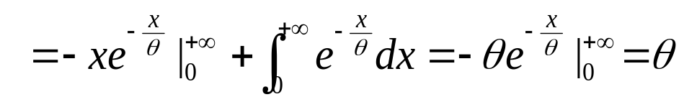
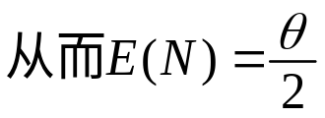
例2：有2个相互独立工作的电子装置，它们的寿命
服从同一指数分布，其概率密度为：
若将这2个电子装置串联联接
组成整机，求整机寿命N(以小时计)的数学期望。
解：
是指数分布的密度函数
只要求出一般指数分布的期望（即E(X1))，就可得到E(N).
问题：将2个电子装置并联联接组成整机，
整机的平均寿命又该如何计算？

Slide 6
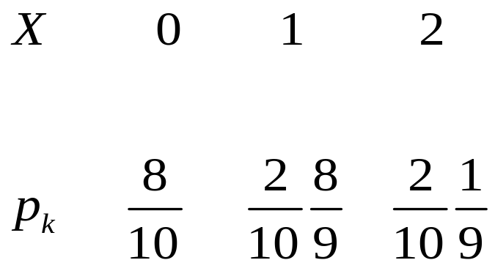
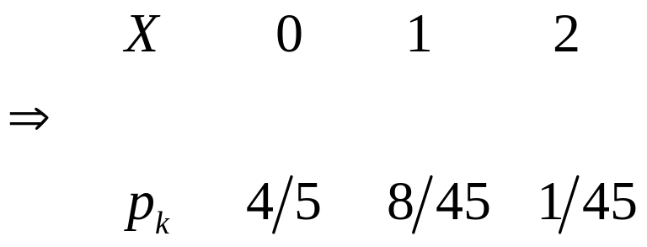
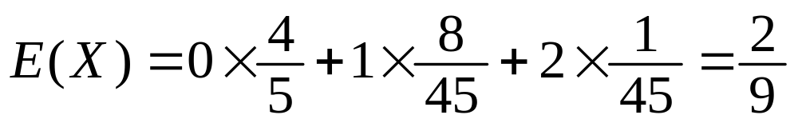
例3：设有10个同种电子元件，其中2个废品。装配仪器
时，从这10个中任取1个，若是废品，扔掉后重取
1只，求在取到正品之前已取出的废品数X的期望。
解：X的分布律为：

Slide 7

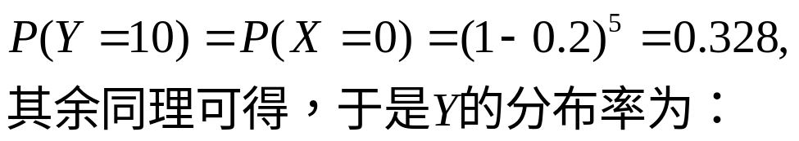
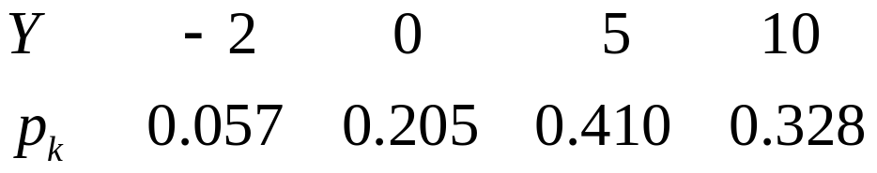

例4：设一台机器一天内发生故障的概率为0.2，机器发生故障时全天停工。若一周5个工作日里无故障，可获利10万元；发生一次故障获利5万元；发生2次故障获利0元，发生3次或以上故障亏损2万元，求一周内期望利润是多少？
解：设X表示一周5天内机器发生故障天数，
设Y表示一周内所获利润，则

Slide 8
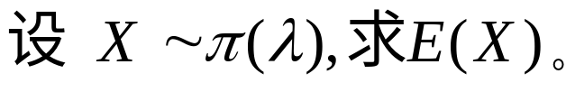

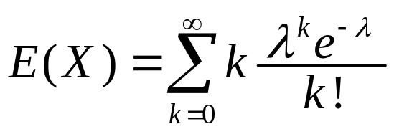
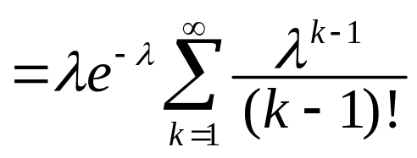


例5：

Slide 9
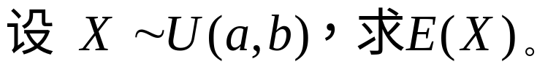
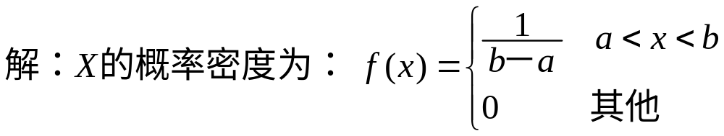

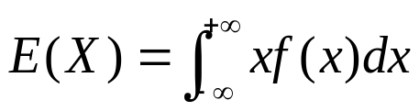
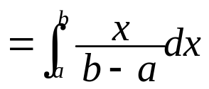
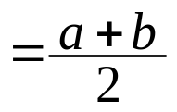

例6：

Slide 10

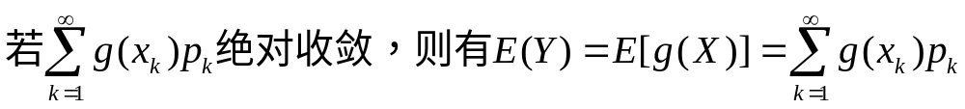
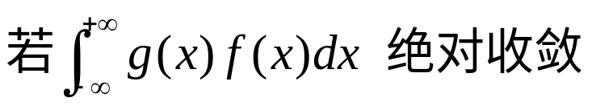
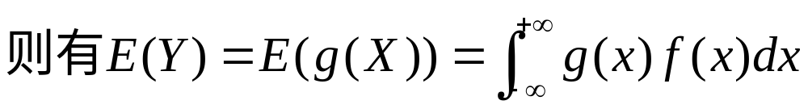
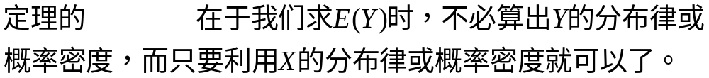

Slide 11

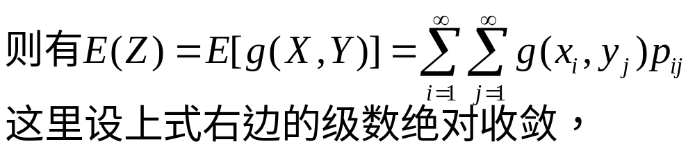
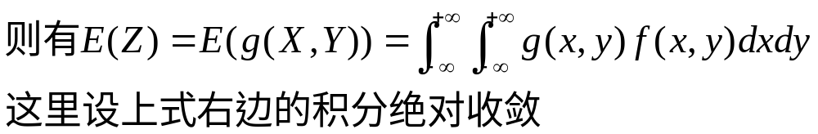
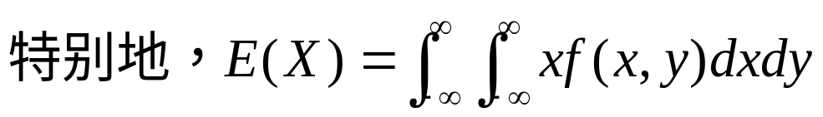

Slide 12
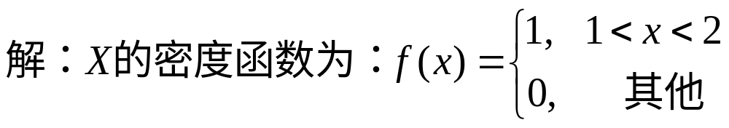
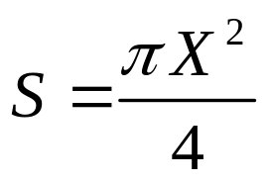
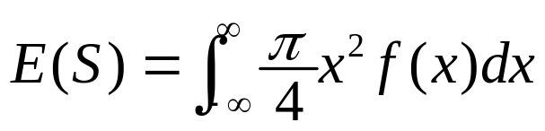
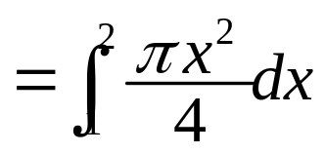
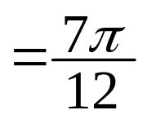
例7：已知某零件的横截面是个圆，对横截面的直径X进
行测量，其值在区间（1，2）上均匀分布，求横截
面面积S的数学期望。

Slide 13
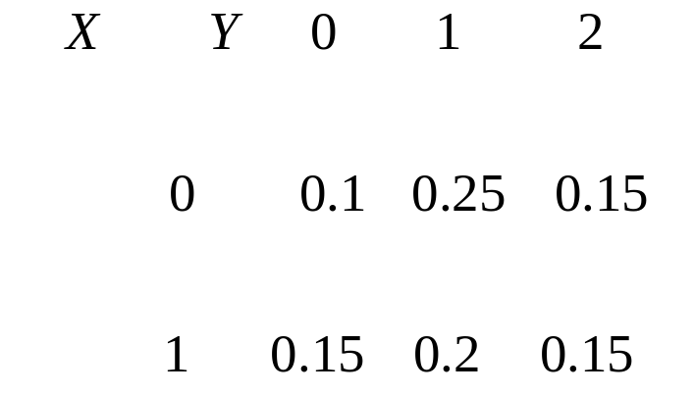

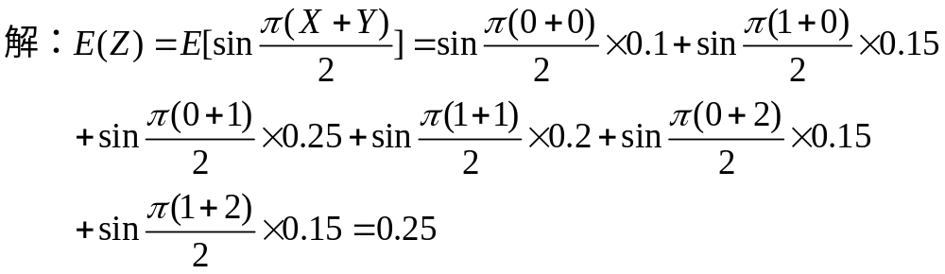
例8：

Slide 14
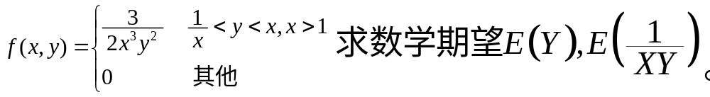
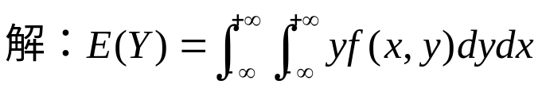
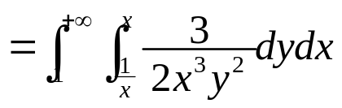
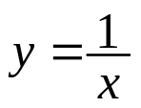

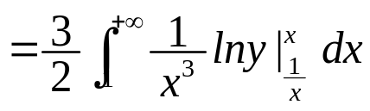
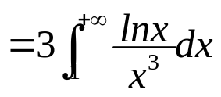
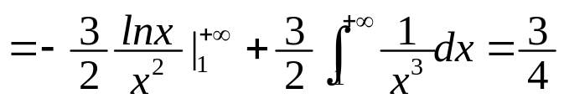
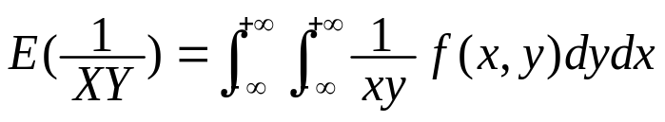
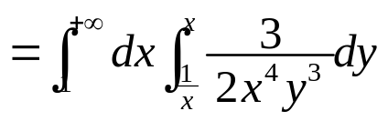
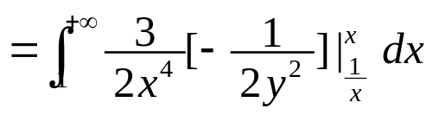
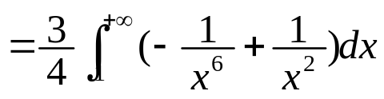
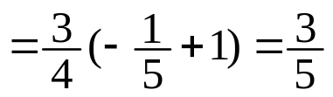
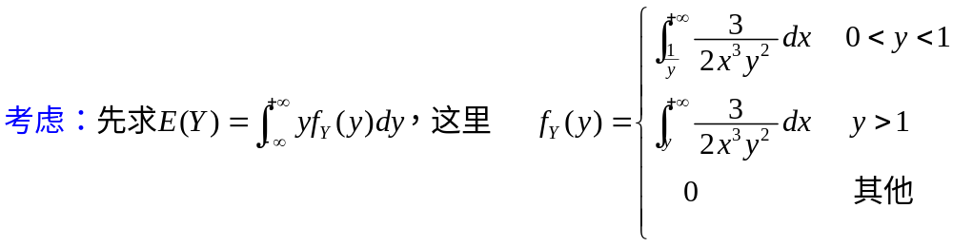

例9：设随机变量(X,Y)的概率密度为：
X=1

Slide 15
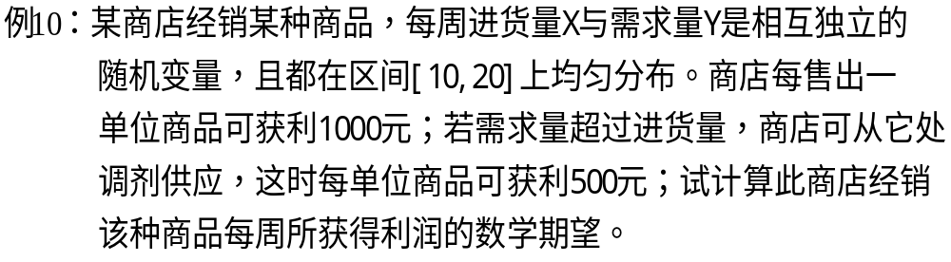




Slide 16

数学期望的特性：
这一性质可以推广到任意有限个随机变量线性组合的情况

Slide 17



证明：
下面仅对连续型随机变量给予证明：

Slide 18







例11：一民航送客车载有20位旅客自机场出发，旅客有10 个车站可以下车，如到达一个车站没有旅客下车就 不停车，以X表示停车的次数，求
(设每位旅客在各个车站下车是等可能的，并设各旅 客是否下车相互独立)
解：引入随机变量：
本题是将X分解成数个随机变量之和，然后利用随机变量和
的数学期望等于随机变量数学期望之和来求数学期望，
这种处理方法具有一定的普遍意义。

Slide 19




例12：

Slide 20
§2 方差
设有一批灯泡寿命为：一半约950小时，另一半约1050小时→平均寿命为1000小时； 另一批灯泡寿命为： 一半约1300小时，另一半约700小时→平均寿命为1000小时；
问题：哪批灯泡的质量更好？
单从平均寿命这一指标无法判断，进一步考察灯泡寿命X与均值1000小时的偏离程度。
方差─正是体现这种意义的数学特征。

Slide 21



定义：

Slide 22








对于离散型随机变量X，
对于连续型随机变量X，
此外，利用数学期望的性质，可得方差得计算公式：

Slide 23








例1：设随机变量X具有数学期望

Slide 24










例2：设随机变量X具有0-1分布，其分布律为：
解：

Slide 25











例3：
解：

Slide 26










例4：
解：X的概率密度为：

Slide 27









例5：设随机变量X服从指数分布，其概率密度 为：
即对指数分布而言，方差是均值的平方，而均值恰为参数θ

Slide 28



方差的性质：

Slide 29





证明：

Slide 30








例6：
X_{k}
0
1
p_{k}
p
1-p

Slide 31








例7：
解：

Slide 32



Slide 33






例8：设活塞的直径(以cm计) 汽缸的直径 X,Y相互独 立，任取一只活塞，任取一只汽缸，求活 塞能装入汽缸的概率。

Slide 34

















表1 几种常见分布的均值与方差
0－1分布 |  | p | p(1-p)
二项分布b(n,p) |  | np | np(1-p)
泊松分布
均匀分布U(a,b)
指数分布
正态分布
分布
分布率或 密度函数
数学期望 方差

Slide 35

§3 协方差及相关系数
对于二维随机变量(X,Y)，除了讨论X与Y的数学期望和方差外，还需讨论描述X与Y之间相互关系的数字特征。这就是本节的内容。
定义：

Slide 36

协方差的性质：
思考题：

Slide 37


相关系数的性质：

Slide 38






Slide 39



例1：设X,Y 服从同一分布，其分布律为：
X -1 0 1
P 1/4 1/2 1/4
已知P(‌‌‌‌X‌ = |‌Y|‌ )=0,判断X和Y是否不相关？是否
不独立？

Slide 40




Slide 41



续

Slide 42







续

Slide 43



Slide 44



例3：设X,Y相互独立服从同一分布，记U=X-Y,V=X+Y,则随机变量U与V是否一定不相关，是否一定独立？

Slide 45





§4 矩、协方差矩阵

Slide 46



Slide 47






利用协方差矩阵，可由二维正态变量的概率密度推广，得到n维正态变量的概率密度。

Slide 48


Slide 49




n维正态变量具有以下四条重要性质：

